Slide 1
Василь Олександрович Сухомлинський
Рідна мова — то безцінне духовне багатство, в якому народ живе, передає з покоління в покоління свою мудрість і славу, культуру і традиції. У рідному слові народ усвідомлює себе як творчу силу. Слово рідної мови — могутній засіб передачі від покоління до покоління історичного, культурного, морального, естетичного, побутового досвіду народу. Рідне слово — то невичерпне, животворне і невмируще джерело, з якого дитина черпає уявлення про навколишній світ, про свою родину, про своє село і місто, про весь свій край.

Slide 2
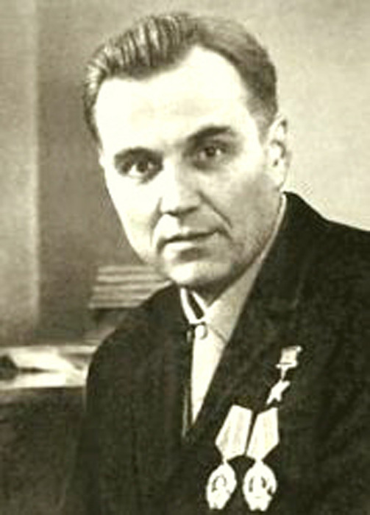
Сухомлинський Василь Олександрович (1918-1970)
Педагог, публіцист, письменник. Закінчив Полтавський педагогічний інститут (1939). 1935 р. розпочав педагогічну діяльність. Працював учителем у Василівській школі Онуфріївського району, учителем і завучем в Онуфріївській середній школі. Багаторічний (1947—1970) директор Павлиської середньої школи. Кандидат педагогічних наук (з 1955), автор багатьох книг, брошур і статей, художніх творів для дітей. Розробляв питання теорії і методики виховання у шкільному колективі та родині, всебічного розвитку особистості учнів, педагогічної майстерності.

Slide 3
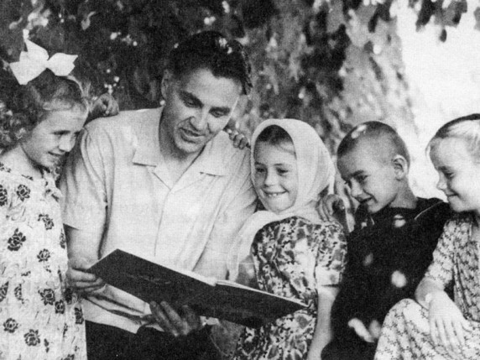
Народився Василь Сухомлинський 28 вересня 1918 року у селі Василівка Кіровоградського району в незаможній сім’ї. Батько працював столярем і теслярем, майстрував колеса і музичні інструменти. Мама, Оксана Юдівна, працювала у колгоспі, а зимовими вечорами сиділа над своїм шитвом і розказувала дітям казки. У цій родині, крім Василя, було ще троє дітей – Іван, Сергій і Меланія. Розповідають, батьки ніколи не карали дітей. Може, тому усі вони вибрали професію педагога.

Slide 4
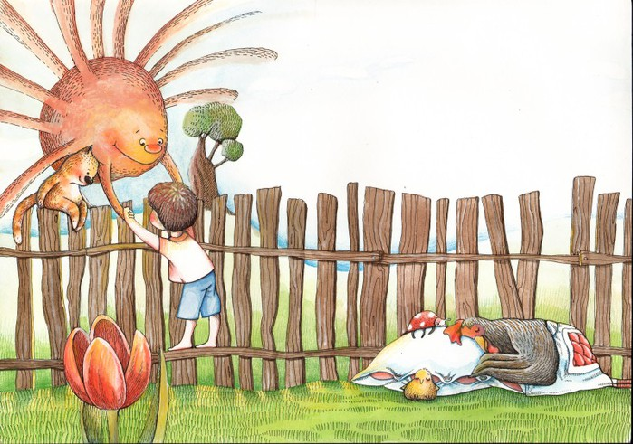
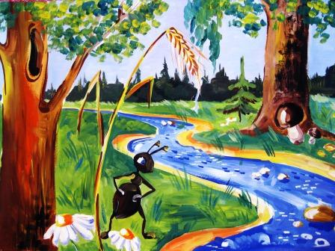
Василь ріс жвавим і допитливим. Змалку любив малювати. Але зошити, фарби і пензлі можна було придбати тільки за лікарські рослини. Та бажання малювати було таке сильне, що хлопець цілими днями пропадав у лісі. За склянку насіння акації одержував два зошити. Одного разу Василь із товаришами пішки пройшли 45 кілометрів, аби купити фарби.

Slide 5
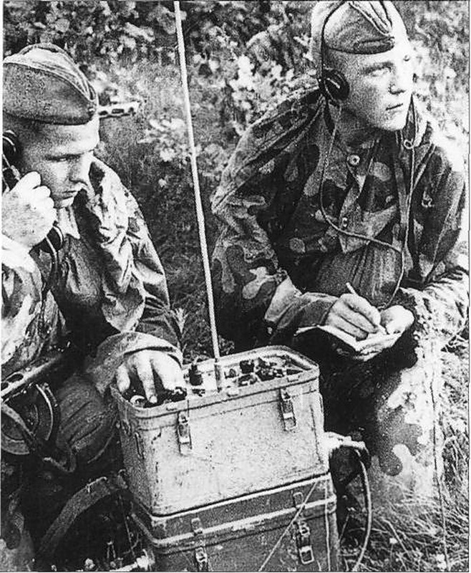
Під час Другої світової війни був на фронті. Двічі пережив поранення. Особливо постраждала рука. Хірурги боялися, що її доведеться ампутувати. Перед операцією повідомили про це Василя Олександровича. “ Ой ні, руку будь що треба залишити!” “ Навіщо тобі рука? Ти що, артист?” – запитав старенький хірург. “ Ні, я вчитель ”. Операція була складною, хірурги зробили усе можливе. Рука залишилася, але після операції стала на шість сантиметрів коротшою. Важким було й поранення в груди, але вчитель все одно повернувся до школи.

Slide 6
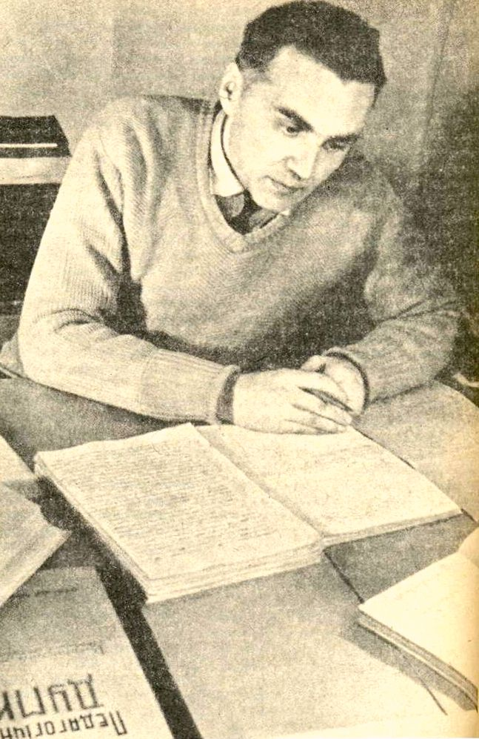
32 роки Василь Сухомлинський вів педагогічний щоденник, у якому записував свої спостереження за поведінкою учнів. А потім ці розповіді виливалися на папір і ставали книгами. Для молодших школярів він написав майже 1500 художніх мініатюр-казок, оповідань, легенд, притч, новел.

Slide 7
В. А. Сухомлинський — автор 48 монографії і брошури, більше 600 статей, 1500 оповідань і казок. Твори В. Сухомлинського видані 59-а мовами світу, загальним тиражем майже 15 млн. примірників. Книга «Серце віддаю дітям» перекладена на 32 мови світу і витримала 55 видань

Slide 8
Афоризми Василя Сухомлинського
Не вимагай від рідних неможливого.
Я домагався, щоб у кожної дитини в серці найрадіснішим, найдорожчим, найсвятішим були мати, батько, брати, сестри, друзі.
Залізо іржавіє, не знаходячи собі застосування, стояча вода цвіте, а на холоді вкривається кригою, розум же людини, не знаходячи собі застосування, хиріє.
Щоб любити – треба знати, а щоб проникнути в таку тонку й неосяжну, величну й багатогранну річ, як мова, треба її любити.
Хоча б над тобою було сто вчителів – вони будуть безсилі, якщо ти не зможеш сам змусити себе до праці і сам вимагати її від себе.
Праця – це одне з найчистіших і найшляхетніших джерел емоційного стану, радості діяння, творення. Думка, що народжена, збуджена, витончена в праці, стає радісною, оптимістичною.
Мова - духовне багатство народу.
Не вимагай від рідних неможливого.
Я домагався, щоб у кожної дитини в серці найрадіснішим, найдорожчим, найсвятішим були мати, батько, брати, сестри, друзі.
Залізо іржавіє, не знаходячи собі застосування, стояча вода цвіте, а на холоді вкривається кригою, розум же людини, не знаходячи собі застосування, хиріє.
Хоча б над тобою було сто вчителів – вони будуть безсилі, якщо ти не зможеш сам змусити себе до праці і сам вимагати її від себе.
Праця – це одне з найчистіших і найшляхетніших джерел емоційного стану, радості діяння, творення. Думка, що народжена, збуджена, витончена в праці, стає радісною, оптимістичною.

Slide 9
За свою педагогічну працю Сухомлинський був нагороджений: - двома орденами Леніна; - багатьма медалями Союзу РСР; з 1958 року Сухомлинський — член-кореспондент Академії Педагогічних Наук РРФСР, а з1968 р. СРСР; - з 1958 р. Заслужений вчитель УРСР; в 1968 році йому було присвоєно звання Героя Соціалістичної праці.

Slide 10
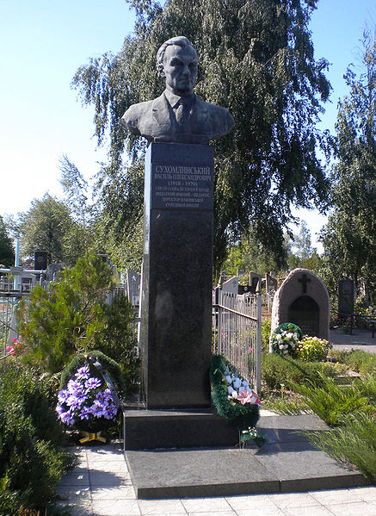
В. О. СУХОМЛИНСЬКОМУ …Поховали його. Поховали його. Похова… Ще й землі намели, мов прибили довічну печать. Скрушно горблять поставу тепер мовчазні дерева. Не мовчать дерева. Не мовчать. Безголосно кричать, Він упав горілиць, мов косою підрубаний злак. На губах схолоднілих запеклася осмута німа. Самотинна пора в Павлиші. Як же сталося так – Був такий чоловік, отакий чоловік! І нема?... В. О. Базилевський
2 вересня 1970 року – В. О. Сухомлинський помер.

